Slide 1
你知道这些黑人明星吗？你知道他们祖先的故乡在哪里？他们后来为什么生活在美洲大陆上？

Slide 2
第6课
殖民扩张与世界市场的拓展
课程标准：列举荷兰、英国野蛮抢夺殖民地和建立海外商品市场的史实。认识殖民扩张与掠夺是资本主义列强建立世界市场的主要途径。

Slide 3
思考：新航路开辟后，哪些国家先后走上了殖民扩张的道路？分别在什么时候确立起世界殖民霸权？
16世纪：葡萄牙、西班牙
（海洋时代的先驱）

Slide 4
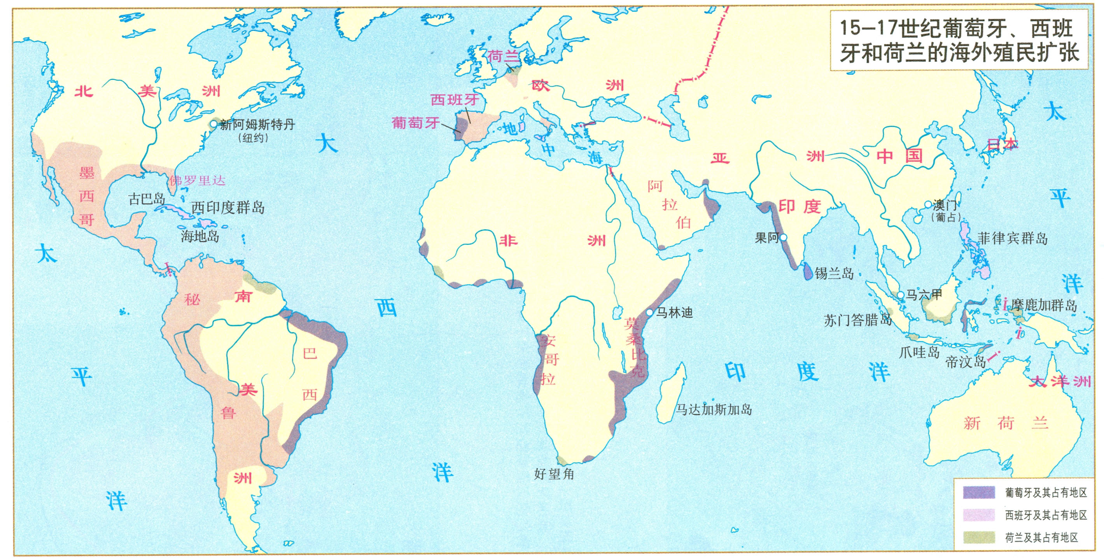
葡萄牙、西班牙的海外殖民活动
16世纪西班牙占领地区
16世纪葡萄牙占领地区

Slide 5
思考：新航路开辟后，哪些国家先后走上了殖民扩张的道路？分别在什么时候确立起世界殖民霸权？
16世纪：葡萄牙、西班牙
（海洋时代的先驱）
17世纪初期：荷兰
（海上马车夫）
18世纪后期：英国
（日不落帝国）

Slide 6
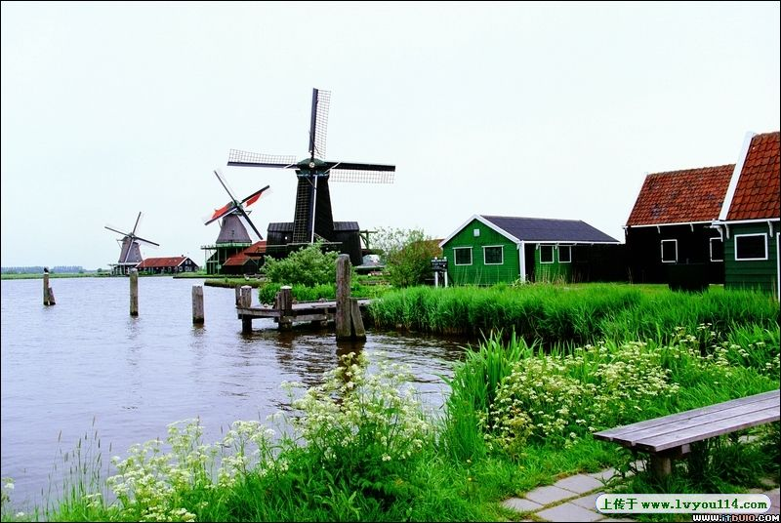
一、海上马车夫---荷兰（17世纪）
阿姆斯特丹世界上最繁忙的港口（17世纪）
欧洲最富庶的地区之一（16世纪）
欧洲商船最多的国家（17世纪）
欧洲标准的资本主义国家（17世纪）

Slide 7
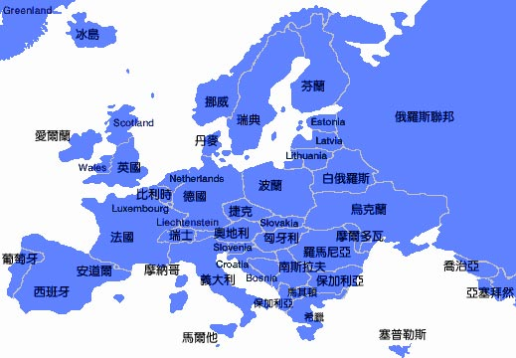
荷兰的由来和地理位置
旧称——尼德兰

Slide 8
一、海上马车夫---荷兰（17世纪）
1.扩张的条件：
（1）地理：位置优越，居大西洋航线中心，便于海外拓展；
（2）经济：
16世纪欧洲最富庶地区之一
A.手工业发达，经商传统
B.海上贸易发达，欧洲商船数量最多的国家（1.5万）
C.是资本主义萌芽最早产生地区之一
（3）政治前提：
⑴国家独立：1581年摆脱西班牙殖民统治赢得独立，为资本主义工商业迅速发展奠定基础;
⑵ 制度先进：17世纪“欧洲标准的资本主义国家” （第一个）

Slide 9
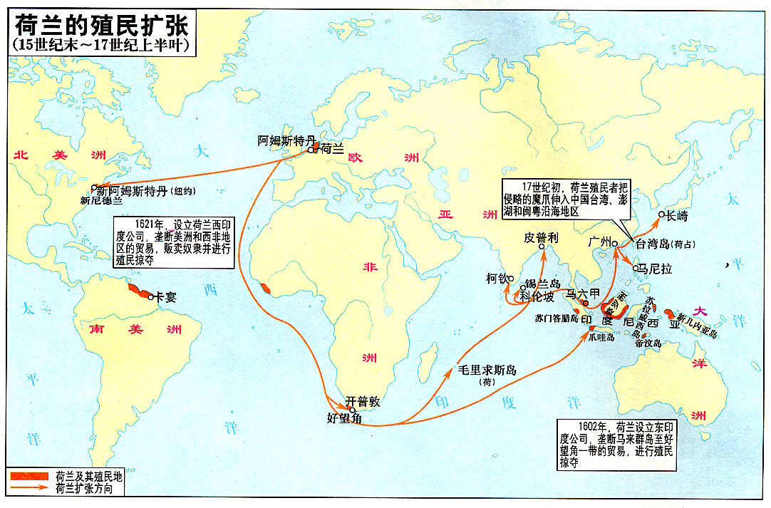
一、海上马车夫---荷兰（17世纪）
2.扩张的方式：
成立政府特许的垄断性贸易公司
东印度公司
西印度公司
3.扩张的概况：

Slide 10
地区
国家和地区
重点
非洲
好望角
非洲东岸印度洋北岸和马来半岛沿线的亚洲地区是荷兰殖民扩张的重点
印度沿海、马六甲和锡兰、印度尼西亚、台湾
亚洲
北美
新尼德兰
荷兰扩张的重点和手段：
①探寻新航路，抢占殖民地
②成立垄断性贸易公司，参与殖民竞争

Slide 11
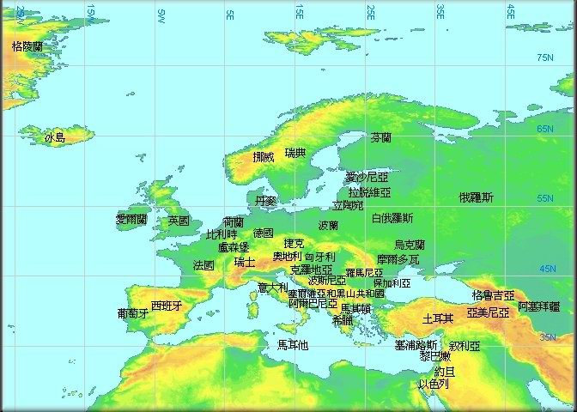
二、英国的殖民扩张——“日不落帝国”
大
西
洋

Slide 12
二、英国的殖民扩张——“日不落帝国”
1、扩张的过程
战 争 | 背 景 | 结果
打败 “无敌舰队”,
英国开始确立海上霸权
英西战争
西班牙衰落，荷兰控制世界；英法崛起
导火线:英颁布《航海条例》
荷兰丧失海上霸主地位，失去北美殖民地
英荷战争
法国插足印度、北美
英法在印度、北美矛盾尖锐
英国获得法属北美殖民地，确立在印度优势，最终确立世界殖民霸权
英法战争

Slide 13
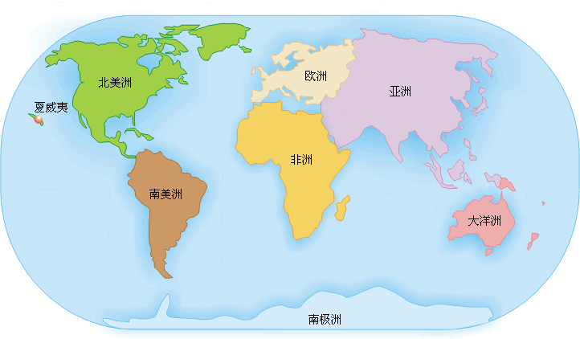
16-18世纪英国的殖民扩张图
“大洋洲是我们的牧场，阿根廷和北美西部草原上有我们的牛群，秘鲁送来它的白银，南非和澳大利亚的黄金流向伦敦。印度和中国人为我们种茶，而且我们的咖啡、白糖和香料种植园遍布东印度群岛。”

Slide 14
二、英国的殖民扩张——“日不落帝国”
2、有利的条件：
①地理优势：大西洋航运中心
②经济优势：发达的工场手工业，为海外殖民提供物质基础
③政治优势：较早地确立了资本主义制度
④军事优势：英国拥有欧洲首屈一指的海军，为海外殖民提供了军事保障

Slide 15
合作探究：为什么英国能够击败荷兰？为什么又能够击败法国？从中说明了什么问题？
1、英荷战争中，荷兰战败，说明了什么？
商业资本不敌日益发展的工业资本
2、英国最终战胜法国，成为海上霸主，又说明了什么？
先进的资本主义制度必然战胜落后的封建制度
认识：殖民霸权变化根本上取决于各国的综合国力
启示：抓住机遇，迎接挑战，尽快提高我国的综合国力。

Slide 16
三、世界市场的拓展（进一步扩大）
1.拓展的形式（途径）：
（1）主要途径：
殖民扩张，掠夺、抢掠、欺诈
（2）其他途径：
鼓励出口（正常贸易手段）
2.殖民扩张的表现（特征）：
（1）抢劫和掠夺财富
（2）种族灭绝
（3）贩卖黑人奴隶

Slide 17
廉价工业品
工业原料和财富
黑奴
三角贸易一次航行六个月，做三次买卖，获利100％－300％。

Slide 18
三、世界市场的拓展（进一步扩大）
3.殖民扩张的影响：
材料一：美洲金银产地的发现，土著居民被消灭、被奴役和被埋葬于矿井，对东印度开始进行的征服和掠夺，非洲变为商业性的猎获黑人场所：这标志着资本主义生产时代的曙光。这些田园诗式的过程就是原始积累的主要因素。
——马克思《资本论》
灾难？
对殖民地：带来灾难，造成落后
曙光？
对殖民国：促进资本主义发展

Slide 19
三、世界市场的拓展（进一步扩大）
3.殖民扩张的影响：
材料二：徐继畲在《瀛环志略》（1844年完成初稿）中不仅介绍了西方的科学技术，还介绍了西方的民主制度。
对殖民地：客观进步性
材料三：“它总是不停地进行扩展，全力扩大其市场区域，从临近的地区扩展到范围更广的地区，再到全国直至全世界。”
对世界：世界市场进一步拓展

Slide 20
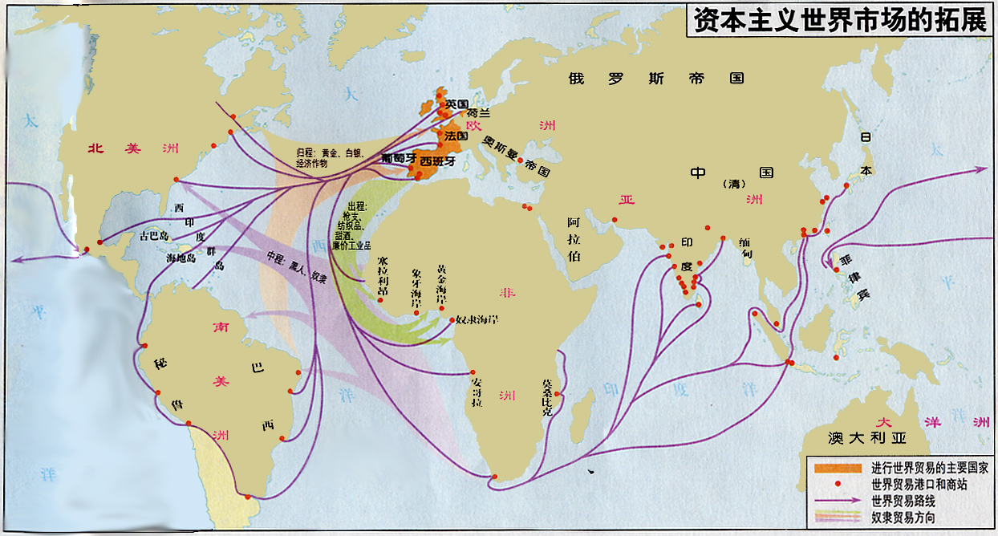

Slide 21
殖民扩张的影响
一分为二
对殖民国
对殖民地
对世界
积极
消极
评价历史活动的最基本标准是看其是否推动了历史的发展进程。
促进资本主义发展
客观进步性
带来灾难
造成落后
世界市场
进一步拓展

Slide 22
反思：
对比18世纪末的英国和中国，反思中国衰落的原因。
 | 政治制度 | 经济政策 | 外交政策 | 军事力量 | 思想意识
英国
中国
18世纪末，英国国王派使者到中国，希望中国开放通商口岸、减少关税，遭到乾隆皇帝拒绝。乾隆皇帝在给英国国王的回信中宣称：天朝物产丰盈，无所不有，原不藉外夷货物以通有无。
英国必然崛起成为工业革命的领头羊
资本主义
殖民扩张
船坚炮利
探索精神
重商
封建
主义
闭关锁国
落后弱小
固步自封
必然衰落
抑商

